Slide 1
Информационно-выставочный проект «Твоя библиотека»
Твоя библиотека
Путеводитель
по библиотеке
для первокурсников

Slide 2
Информационно-выставочный проект
«Твоя библиотека»
САМАРСКИЙ ГОСУДАРСТВЕННЫЙ ЭКОНОМИЧЕСКИЙ УНИВЕРСИТЕТ
Я получил образование в библиотеке.
Совершенно бесплатно.
Рей Бредбери
Уважаемые первокурсники!
Приглашаем вас познакомиться с ресурсами, услугами и основными отделами научной библиотеки СГЭУ.
Электронный адрес библиотеки: http://www.sseu.ru/lib/

Slide 3
Информационно-выставочный проект
«Твоя библиотека»
САМАРСКИЙ ГОСУДАРСТВЕННЫЙ ЭКОНОМИЧЕСКИЙ УНИВЕРСИТЕТ
Научная библиотека университета основана в 1931 г.
Книжный фонд научной библиотеки СГЭУ превышает 800 тыс. экземпляров.
Библиотека организует для читателей доступ к 14 электронным библиотечным системам и библиотекам.
Ежегодно библиотечный фонд пополняют около 2000 названий книг и журналов экономического и социально-гуманитарного профиля в электронной и печатной формах.
Фонд научной библиотеки СГЭУ состоит из фонда учебной и учебно-методической литературы;
фонда научной и научной периодической литературы;
художественной литературы.

Slide 4
Информационно-выставочный проект
«Твоя библиотека»
Учебный фонд
Учебники, учебно-методические пособия, практикумы и сборники задач составляют учебный фонд нашей библиотеки.
Учебный фонд насчитывает более 17000 названий печатных книг и почти 800 названий электронных учебников по всем дисциплинам, изучаемым в университете.
Как получить в пользование печатный учебник?
Печатные учебники, учебные пособия, практикумы и сборники задач выдаются студентам в пользование на учебном абонементе на один семестр (1 этаж библиотеки, корпус А).
Для получения учебной литературы необходим читательский билет, который выдается читателю библиотекарем при записи в библиотеку на основе студенческого билета .
Необходимые книги предварительно следует заказать в «Электронной библиотеке СГЭУ» http://www.sseu.ru/lib/elektronnyiy-katalog/
Доступ в «Электронную библиотеку СГЭУ» осуществляется с любого компьютера имеющего доступ в интернет по номеру читательского (студенческого) билета.

Slide 5
Информационно-выставочный проект
«Твоя библиотека»
Как получить доступ к электронному учебнику?
Доступ к электронным учебникам осуществляется через электронные библиотечные системы (ЭБС). Ссылки на ЭБС размещены на электронной странице нашей библиотеки.
Читать учебники можно с любой точки доступа в интернет. Для получения доступа вы должны зарегистрироваться с компьютеров читальных залов библиотеки (2этаж корпус А или ауд.205 корпуса Е).
При регистрации необходим номер студенческого билета и ваш адрес электронной почты.
Сотрудники читальных залов помогут вам пройти регистрацию и найти необходимые электронные учебники.
Виртуальная выставка «Твоя ЭБС» знакомит с особенностями содержания, регистрации и пользования электронными библиотечными системами и электронными библиотеками научной библиотеки СГЭУ.
Электронный адрес библиотеки: http://www.sseu.ru/lib/

Slide 6
Информационно-выставочный проект
«Твоя библиотека»
Научный фонд
Научные издания, монографии, деловая литература составляют научный фонд нашей библиотеки. Это наиболее ценная и сохраняемая часть библиотечного фонда. Она включает в себя книги по экономике, географии, истории и другим социально-гуманитарным наукам (конец 19 начало 21 века). Печатные научная литература за последние 10 лет хранится в читальных залах библиотеки (2 этаж корпус А или ауд.205 корпуса Е). Книги, изданные в предыдущие годы, находятся в книгохранилище.
Как получить в пользование научную книгу?
Если в библиотеке научное издание имеется в 1-2 экземплярах, то оно предоставляется в пользование только в читальных залах библиотеки.
Многоэкземплярные книги из читальных залов выдаются для работы дома. Для получения научной литературы необходим читательский билет.
Необходимые книги предварительно следует заказать в «Электронной библиотеке СГЭУ» http://www.sseu.ru/lib/elektronnyiy-katalog/
Доступ к электронным научным изданиям осуществляется через электронные библиотечные системы (ЭБС).
С условиями доступа можно познакомиться в презентации «Твоя ЭБС»

Slide 7
Информационно-выставочный проект
«Твоя библиотека»
Фонд научных периодических изданий состоит из научных, научно-практических и профессиональных журналов. Они необходимы и первокурсникам, и дипломникам, и профессорам для научной и исследовательской деятельности .
Всего наша библиотека имеет доступ к 3000 наименованиям актуальных и архивных печатных и электронных журналов.
Перечень актуальных журналов (с адресом хранения), получаемых библиотекой по подписке в настоящее время вы можете найти на странице http://www.sseu.ru/lib/spisok-periodicheskih-izdaniy/
Как получить в пользование печатный журнал?
Печатные журналы предоставляются в пользование только в читальных залах библиотеки (2 этаж корпус А или ауд.205 корпуса Е).
Для получения журнала для работы в читальном зале необходим читательский билет.
Доступ к электронным журналам осуществляется через электронные библиотеки (ЭБ).
С условиями доступа можно познакомиться в презентации «Твоя ЭБС»
Электронный адрес библиотеки: http://www.sseu.ru/lib/

Slide 8
Информационно-выставочный проект
«Твоя библиотека»
Научная библиотека СГЭУ
Руководитель: Расторгуева Алла Владимировна, т.8(846) 9338678, rastorgueva2004@mail.ru
Справочно-библиографический отдел (ауд.206Е)
Отдел обслуживания
Отдел компьютеризации библиотечных процессов
Научный абонемент
Читальный зал
(2 этаж, корпус А)
Учебный абонемент
(1этаж, корпус А)
Отдел
комплектования
Абонемент юридической литературы
(110, корпус Е)
Отдел научной обработки литературы
Электронные
читальные зала
(2 этаж, корпус А)
(205, корпус Е)
Отдел книгохранения и фонда редкой книги
Библиотека СПО (1 этаж, корпус Н)
Электронный адрес библиотеки: http://www.sseu.ru/lib/

Slide 9
Информационно-выставочный проект
«Твоя библиотека»
Справочно-библиографический отдел (СБО)
ауд. 206Е –т.8(846) 9338706
Руководитель:
Богданова Вера Николаевна
bogdanova@sseu.ru
В справочно-библиографическом отделе
по запросу можно получить :
во временное пользование труды сотрудников СГЭУ;
подборку информации по теме из фонда и электронных ресурсов библиотеки, а также ресурсов Интернет;
списки литературы по теме для курсовых, дипломных и научных работ;
консультацию по электронным ресурсам библиотеки.
Электронный адрес библиотеки: http://www.sseu.ru/lib/

Slide 10
Информационно-выставочный проект
«Твоя библиотека»
Отдел обслуживания
1этаж, корпус А
т.8(846) 9338703
Руководитель отдела
Вишнякова Наталья Евгеньевна
vishnyakova.natalia2015@yandex.ru
Ежедневно в течение учебного года абонементы и читальные залы библиотеки посещает около 300 человек
Электронной страницей библиотеки в день пользуется более 250 пользователей.
Электронный адрес библиотеки: http://www.sseu.ru/lib/

Slide 11
Информационно-выставочный проект
«Твоя библиотека»
Отдел обслуживания:
осуществляет регистрацию читателей библиотеки и выдачу читательского билета;
обеспечивает доступ к традиционному и электронному справочно-библиографическому аппарату (каталогам и картотекам) библиотеки;
в электронных читальных залах предоставляет доступ к электронным библиотечным системам;
предоставляет во временное пользование научную и учебную литературу;
организует работу обслуживание посетителей в читальных залах.
Абонемент юридической литературы
(корпус Е, ауд.110)
Учебный абонемент
(1этаж, корпус А)
Электронный адрес библиотеки: http://www.sseu.ru/lib/

Slide 12
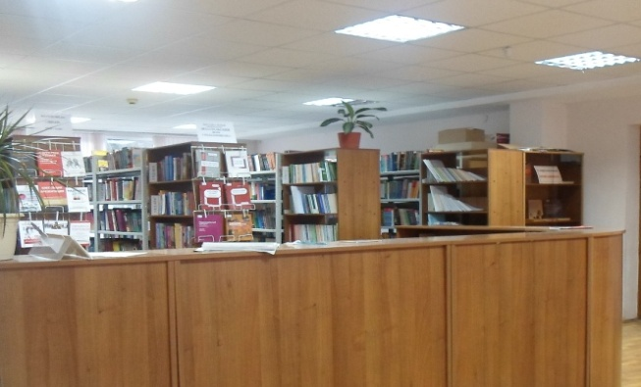
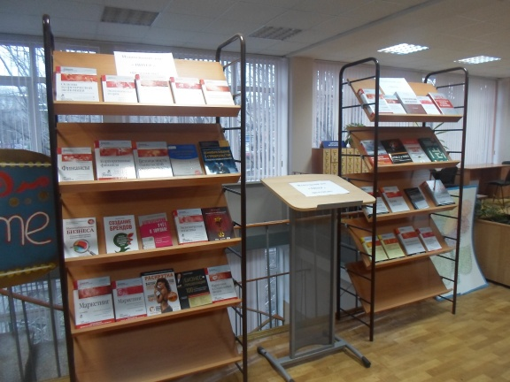
Информационно-выставочный проект
«Твоя библиотека»
Читальный зал
Научный абонемент
(2 этаж, корпус А)
Руководитель:
Соколова Наталья Вячеславовна
sokolova0401@rambler.ru
Более 20 тыс. экземпляров самой востребованной учебной и научной литературы;
Фонд научной книги единичного экземпляра;
Более 50 названий российских научных и научно-практических журналов;
Диссертационный фонд СГЭУ.
Тематические книжные и журнальные выставки, выставки книжных издательств, выставки изданий новой литературы.
Электронный адрес библиотеки: http://www.sseu.ru/lib/

Slide 13
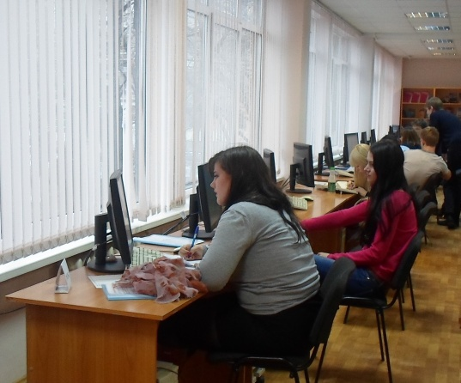
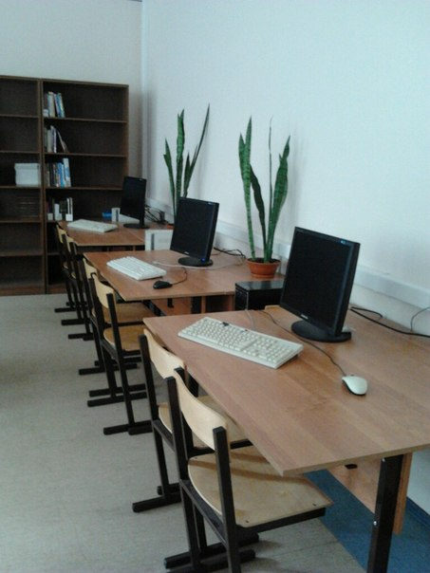
Информационно-выставочный проект
«Твоя библиотека»
Электронный
читальный зал
2 этаж, корпус А
(расположен в помещении основного читального зала)
sokolova0401@rambler.ru
ауд. 205, корпус Е
amelkina.marina@yandex.ru
Консультирование по вопросам регистрации и доступа к электронным ресурсам научной библиотеки.
Предоставление доступа в локальную сеть СГЭУ, в том числе ИОС, и Интернет;
предоставление доступа к справочно-правовым системам «Консультант» и «Гарант»
предоставление доступа в электронную библиотеку СГЭУ;
предоставление доступа к электронным библиотечным системам и электронным библиотекам:
предоставление доступа к ресурсам электронной страницы научной библиотеки СГЭУ http://www.sseu.ru/lib/

Slide 14
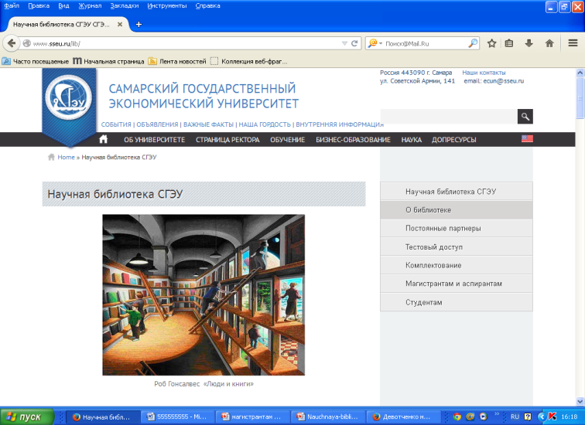
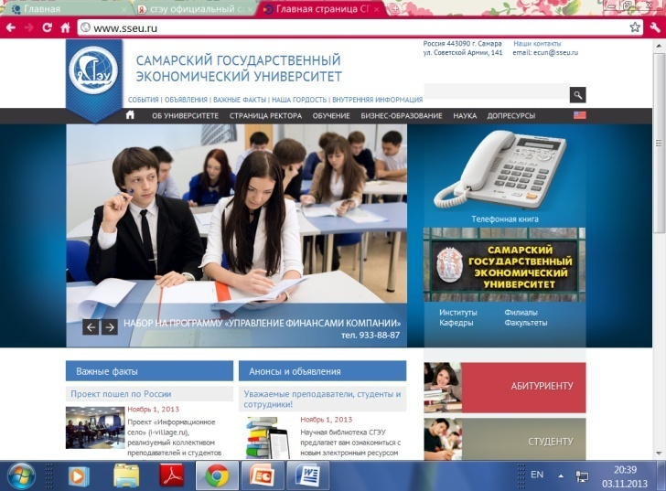
Информационно-выставочный проект
«Твоя библиотека»
Приглашаем вас на электронную страницу научной библиотеки СГЭУ
Страница научной библиотеки СГЭУ
http://www.sseu.ru/lib/
Сайт СГЭУ http://www.sseu.ru/
«Об университете»
Электронная страница содержит полную и систематизированную информацию о ресурсах и услугах библиотеки, а также активные ссылки, позволяющие осуществлять доступ к полнотекстовым ресурсам.

Slide 15
САМАРСКИЙ ГОСУДАРСТВЕННЫЙ ЭКОНОМИЧЕСКИЙ УНИВЕРСИТЕТ
Уважаемые первокурсники!
Научная библиотека СГЭУ ждет Вас.
Информационно-выставочный проект
«Твоя библиотека»
Презентация подготовлена главным библиотекарем Амелькиной Мариной Валентиновной.
Контакты: телефон 320,
Руководитель информационно-выставочной деятельности:
Каданцева Ольга Петровна. Контакты: телефон 202 kadanceva2201@ya.ru
Электронный адрес библиотеки: http://www.sseu.ru/lib/

